Slide 1







UỶ BAN NHÂN DÂN QUẬN LONG BIÊN
TRƯỜNG MẦM NON HOA TRẠNG NGUYÊN
LĨNH VỰC PHÁT TRIỂN NHẬN THỨC
HOẠT ĐỘNG NHẬN BIẾT TẬP NÓI
Đề tài: “Máy bay”
LỚP NHÀ TRẺ D1
Năm học 2023 - 2024

Slide 2




Chẳng phải là chim
Mà bay trên trời
Chở được nhiều người
Đi khắp mọi nơi
Là cái gì?

Slide 3
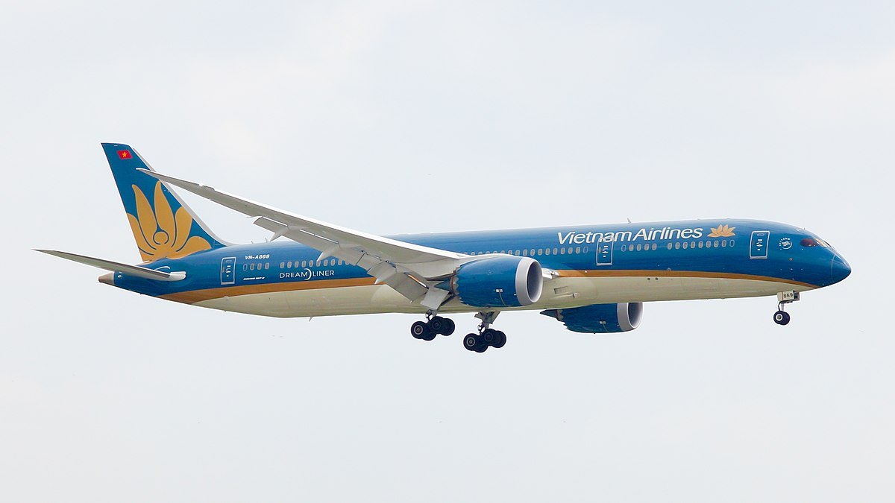
Máy bay

Slide 4







Slide 5
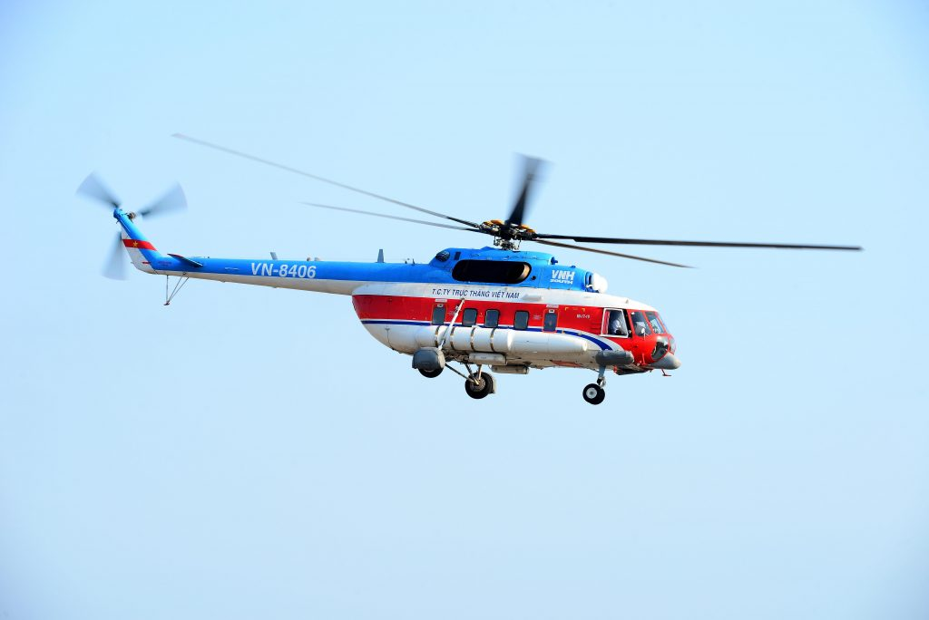
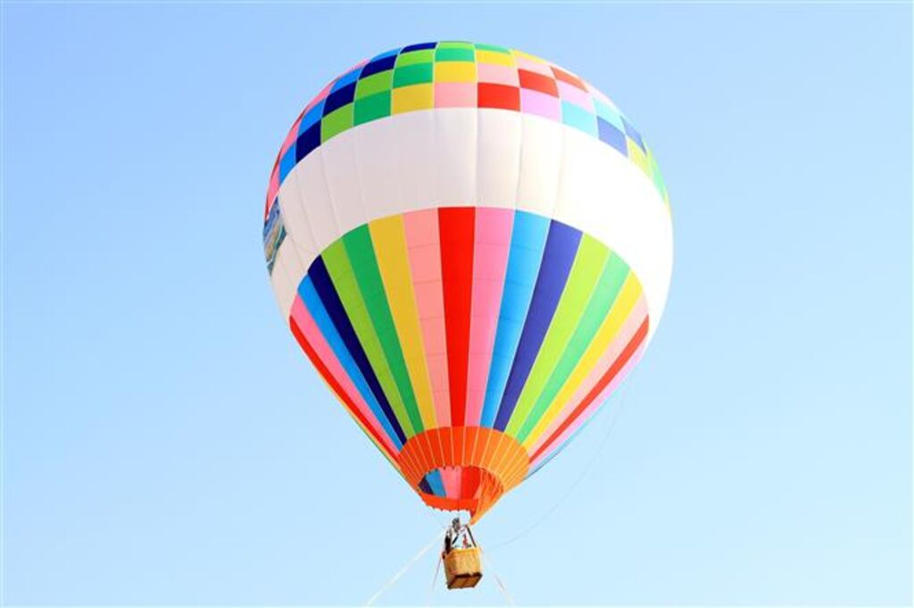
Một số loại PTGT đường hàng không khác
Máy bay trực thăng
Khinh khí cầu

Slide 6


Trò chơi
“Bắt chước tiếng kêu”

Slide 7
Trò chơi
“Ai nhanh nhất”

Slide 8

Thank for listening!

